Slide 1
MOTTO Whose Shoe can fit this foot?

Slide 2
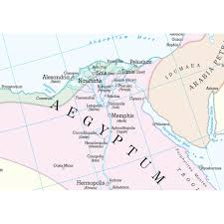
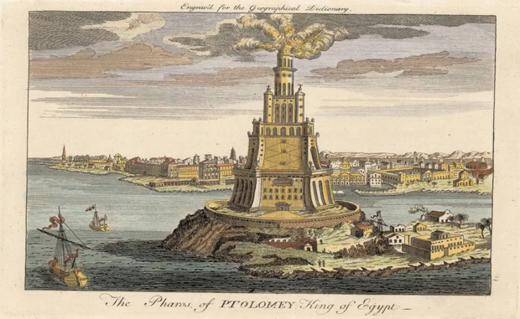
GLI EGIZIANI EGYTIANS
Arrivo in Italia e a Roma:
Quando parliamo di Egiziani intendiamo il complesso degli abitanti dell’Egitto Romano che si distinguevano in Alessandrini, abitanti delle città greche e indigeni non metropolitani.
Difficili sono da capire le proporzioni dell’emigrazione degli Egiziani in Occidente, anche se degli Alessandrini sappiamo che si muovevano prevalentemente su rotte commerciali verso l’Italia.
Quasi inavvertibile è la presenza degli Egiziani nelle fonti. Sappiamo però che gli Alessandrini furono i primi ad arrivare nella capitale.

Slide 3
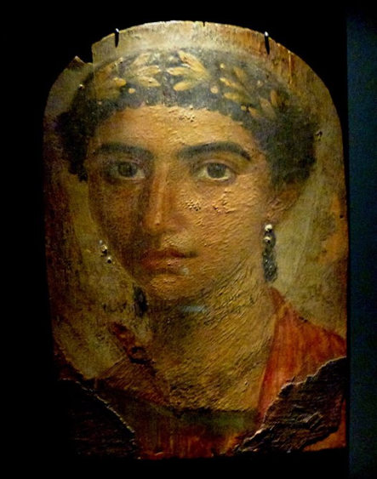
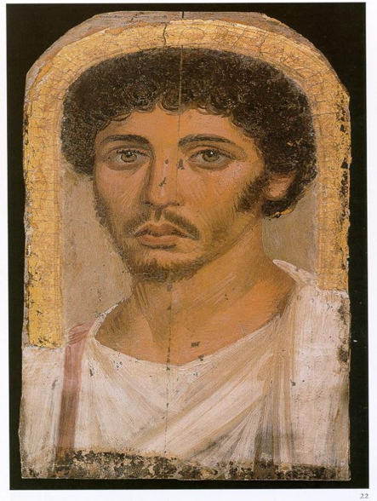
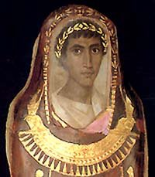
Cities of Provenance
evalenza a Roma di persone Alessandrine
Da diverse metropoli dell’Egitto provengono alcuni personaggi.
Dendera, Naucrati, Menfi e Licopoli sono i nomi dei centri dell’Egitto romano da cui partono gli immigrati di Roma.
Alessandrini e Egiziani agli occhi dei Romani:
Egyptians form Romans point of view
Gli Egiziani suscitavano un certo terrore agli Occidentali e in particolare ai Romani.
Gli Egiziani venivano incolpati di numerose azioni. In particolare l’Historia Augusta è ricca di insulti e epiteti ingiuriosi nei confronti dei Romani
Non è difficile capire il modo in cui i romani guardavano gli Egiziani.
Nell’epoca ellenistica Alessandria era la città per eccellenza del mondo antico: essa, non l’Egitto, era il cuore del Mediterraneo.
Nel IV secolo Ammiano Marcellino dipinge Alessandria come una città sediziosa e turbolenta, gli Egiziano come gente triste, malinconica e rissosa.

Slide 4
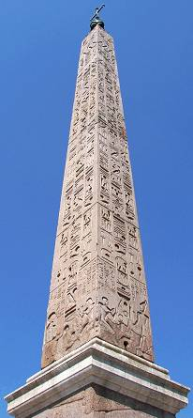
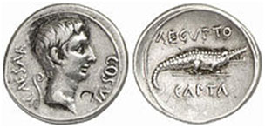
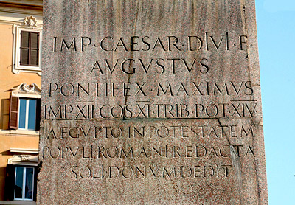
Stato giuridico e mestieri: Rights and careers
E’ estremamente difficile individuare la condizione giuridica di Alessandrini ed Egiziani poiché nessuno di questi indica esplicitamente la propria condizione libera, libertina o servile.
Le iscrizioni, per quanto riguarda gli schiavi, sembrano riflettere una realtà complementare rispetto a quella proposta dalle fonti letterarie.
Considerevole è il numero di personaggi Egiziani e Alessandrini che hanno soggiornato a Roma e sono ricordati nelle fonti letterarie.

Slide 5
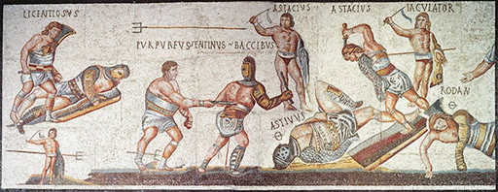
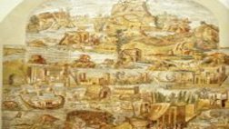
Artisti e gente di spettacoli, commercianti: Artists, traders
Alcuni tra gli innumerevoli artisti al servizio di personaggi della società Romana si possono ricordare:
Batillo, il danzatore
Eucero, il flautista
Flavio Terpino, un cantante Alessandrino
La scuola gladiatoria godeva di un prestigio indiscusso nel mondo Romano.
Oltre al grano altri celebri prodotti Egiziani venivano smistati ad Alessandria e distribuiti in tutto il mondo Romano come il lino, il papiro, i vetri, la seta, il cotone…

Slide 6
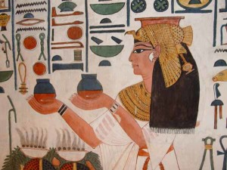
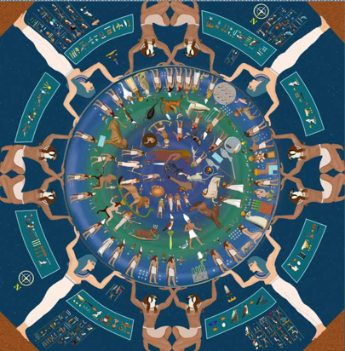
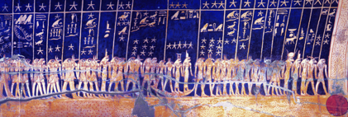
Astrologi, medici e altri professionisti: Astrologers and doctors
Gli Egiziani erano considerati i maestri dell’astrologia e come esponenti abbiamo: Apollonio, Serapione e Tolomeo di Alessandria.
Numerosi erano i filologi di Alessandria attivi a Roma, così come non pochi erano i grammatici, gli storici e i filosofi
Di Licopoli era il fondatore del neoplatonismo Plotino.
Senatori, ambasciatori, cavalieri:
Senatores, ambassadors, equites
Non si possiede alcuna attestazione sicura di Egiziani ascesi al rango senatorio, ma si conoscono solo due possibili senatori di origine Alessandrina.
Più ricco e attendibile è il numero di cavalieri come ad esempio Tiberio Giulio Alessandro, Sulpicio Sereno.
Riguardo le ambascerie degli Alessandrini possediamo diverse notizie grazie ai papiri e ai documenti epigrafici.
Al tempo di Filone si è parlato dell’affermazione dei culti Egiziani a Roma e in particolare dei numerosi adoratori e sacerdoti di Iside e Serapide.
Alessandria era l’unica città che poteva essere paragonata a Roma per il numero degli abitanti, la ricchezza del suo territorio.

Slide 7
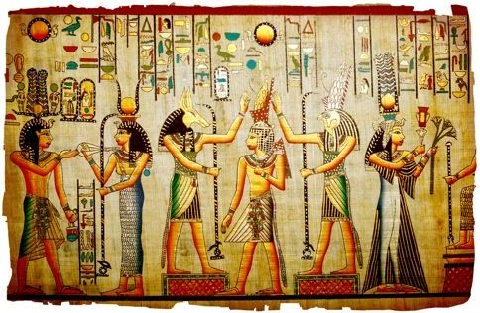
RELIGIONE EGIZIA RELIGION
La religione egizia è l'insieme delle credenze religiose, dei riti e delle relazioni con il sacro degli Egizi. Mostra un'estrema complessità di credenze e una moltitudine di divinità che si spiega con le molte generazioni che, per secoli, hanno fatto aggiunte alle primitive credenze.
La religione egizia presenta alcuni aspetti peculiari:
culto locale
culto degli animali
politeismo e monoteismo
cicli

Slide 8
CULTO LOCALE LOCAL CULTS
Amministrativamente l'Egitto era suddiviso in 42 distretti (nomoi) e in essi veniva dato un rilievo differente alle varie divinità; anche quando, le figure divine iniziarono ad unirsi in gruppi, esempio le triadi, i cicli mitici ad esse relative erano in rapporto con centri sacerdotali appartenenti a città diverse e quindi spesso con diverse versioni.
CULTO DEGLI ANIMALI CULT OF ANIMALS
Il carattere zoolatrico della religione egizia è un'eredità del tempo remoto in cui la maggior parte delle divinità era adorata sotto forma si animali; troviamo, dunque, che molti Dei sono rappresentati interamente o parzialmente zoomorfi. Gli animali erano anche rappresentazioni viventi dei poteri divini e gli Dei potevano assumere, per manifestarsi in terra, l'aspetto di uno o più animali.

Slide 9
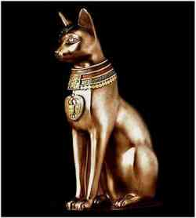
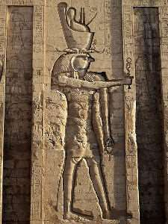
Bastet, Museo Egizio di Torino
Horus, rilievo sulla torre destra dei piloni del tempio di Edfu in Egitto

Slide 10
POLITEISMO E MONOTEISMO Monotheism and Polytheism
Questa religione si può indicare anche come politeista, dato il culto dei molti Dei contemporaneamente, ma le scuole teologiche spiegavano il divino secondo una concezione monistica.
Gli dei (neteru) rappresentavano le differenti sfaccettature che compongono la medesima realtà, denominata in geroglifico neter neteru, il Dio degli dei, la suprema divinità che le include tutte; Il Dio supremo era chiamato Amon quando trascendente; Ra quando luce e attività creante; Ptah quando fisicità già creata o sostanziale.
CICLI Spiritual Cycles
Probabilmente il concetto più importante della religione egizia è quella del ciclo, cioè del ripetersi di eventi che scandivano la vita ed il tempo degli Egiziani
I cicli più importanti sono:
1) il ciclo del giorno e della notte con il sole che rinasce ogni mattina trasportato dalla sua barca solare;
2) il ciclo annuale scandito dall'inondazione del Nilo;
3) il ciclo della vita con la nascita e la morte

Slide 11
L'ORIGINE DEL COSMO The origin of the World
Le tesi teologiche relative alla creazione dell'universo e del pantheon egizio, vennero elaborate nei grandi centri sacerdotali di Eliopoli, Ermopoli e Menfi.
LA COSMOGONIA ELIOPOLITANA:
pone al centro del mito della creazione il dio solare Atum. Salito su una collina, creò con lo sputo Shu, il vuoto, e la dea Tefnut, l'umidità, che a loro volta generarono Geb e Nut, la terra ed il cielo. Da questi ultimi nacquero due coppie di fratelli e sorelle, Osiride, Iside, Seth e Nefti, i quali procrearono l'umanità. L'insieme di queste divinità forma la grande Enneade eliopolitana.

Slide 12
LA COSMOGONIA DI MENFI Cosmogony of Menphis
secondo la dottrina menfita, la creazione del mondo sarebbe opera di Ptah, che con il cuore, sede del pensiero, e con la lingua, la parola che conferisce la vita, avrebbe generato otto emanazioni di sé. (Pietra di Shabaka, VIII secolo a.C., ed British Museum).
LA COSMOGONIA ERMOPOLITANA Cosmogony of Hermopolis
una collina di fango sarebbe emersa dalle acque, originando otto dèi primordiali, quattro maschili con testa di rana e quattro femminili con testa di serpente. Queste otto divinità formarono l'Ogdoade ermopolitana.

Slide 13
LE DIVINITA’ Gods
Aspetto iconico: Dei con tratti umani e/o raffigurati con caratteristiche zoomorfe.
Aspetto aniconico: fenomeni atmosferici e i concetti astratti, come la giustizia (Maat) e la magia (Heka).
Gli Dei egizi sono insiti nei fenomeni fondamentali della natura e dell'esistenza come energia vitale, che si manifesta nell'uomo, negli animali, nelle piante, nelle stelle.
Il Dio è costituito, come l'uomo, di sei elementi: corpo (djed), doppio (ka), ombra (kh'b-t), anima (ba), forza (skhm) e nome (rn). Spesso le divinità sono associate in triadi familiari.

Slide 14
I MITI Myths
RA
Il culto del Sole ha conosciuto nei secoli molte varianti locali, che lo hanno rappresentato in varie forme e conosciuto con vari nomi.
Nel testo magico "La distruzione degli uomini" si racconta che Ra avrebbe regnato sulla terra prima dell’apparire dei faraoni. Poi disgustato dal comportamento degli uomini, abbandonò la terra ritirandosi in cielo e, indispettito, decise di sterminare l’intero genere umano. A questo punto Ra inviò sulla terra il suo occhio, rappresentato dalla dea Hathor, la quale assunse l’aspetto di una leonessa chiamata Sekhmet, che significa la “Possente”. La dea iniziò la carneficina con un tale accanimento che tutti gli altri dei implorarono Ra di avere un pò di pietà e risparmiare parte degli uomini. Ra decise allora di intervenire in loro aiuto facendo inondare i campi con della birra colorata di rosso. Sekhmet, assetata di sangue, iniziò a bere cadendo poi addormentata e cessando così la sua opera di distruzione.

Slide 15
OSIRIDE OSIRIS
Il mito di Osiride, divenuto nel corso dei secoli quello nazionale egizio, è il risultato della fusione di molte varianti, appartenenti a vari luoghi ed epoche diverse.
Osiride portò la civiltà agli uomini, insegnò loro come coltivare la terra e produrre il vino e fu molto amato dal popolo. Seth, invidioso del fratello, cospirò per ucciderlo e con l'inganno lo rinchiuse in una bara che gettò nel Nilo. Iside con l'aiuto della sorella Nefti riportò Osiride alla vita usando i suoi poteri magici. Ma Seth riuscì ad uccidere Osiride, fece a pezzi il suo corpo e nascose le quattordici parti in vari luoghi. Iside trovò i pezzi e lo riportò in vita. Successivamente Osiride andò negli inferi per giudicare le anime dei morti, e così venne chiamato Neb-er-tcher ("il signore del limite estremo"). Il figlio che Osiride ebbe da Iside, Horus, quando fu abbastanza grande affrontò Seth in battaglia, per vendicare la morte del padre. Il combattimento fu lungo e cruento ed conflitto fu interrotto dagli altri dei, che decisero in favore di Horus e diedero a lui la sovranità del paese. Seth fu condannato e bandito dalla regione.

Slide 16
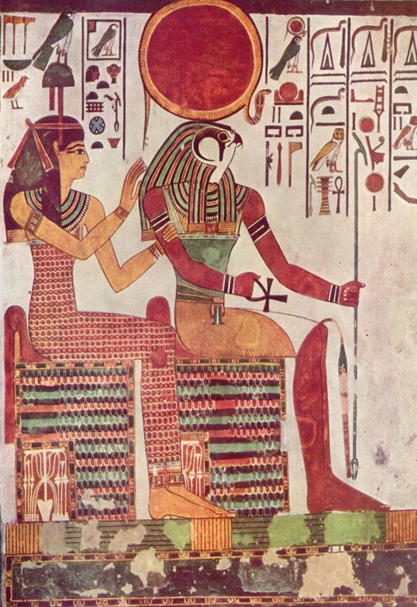
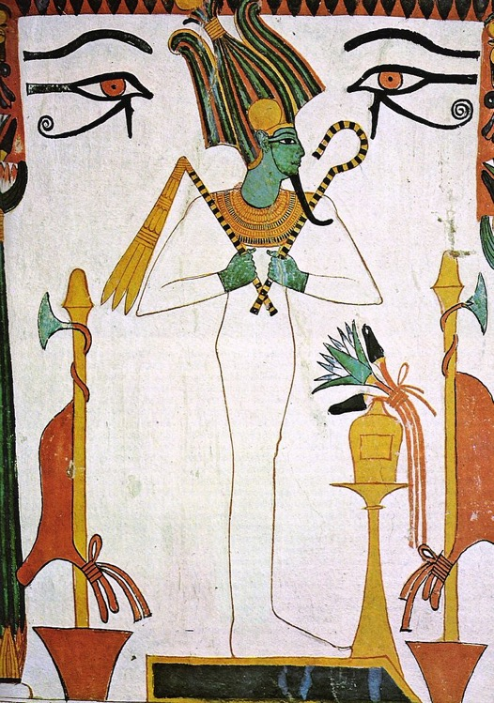
Ra e Imentet, tomba di Nefertari, Valle delle Regine, Egitto
Osiride fra due nebridi. Tomba di Sennedjem (XIX dinastia egizia)

Slide 17
IL CULTO Cults
Il sacerdozio egizio era strutturato in una complessa gerarchia, al cui più alto grado c'era il Faraone.
Ogni giorno nel tempio si svolgevano numerose cerimonie, a cui aveva accesso solo il sommo sacerdote che si prendeva cura delle statue degli Dei e delle offerte loro dedicate. Nei giorni delle festività dedicate alle varie divinità si innalzavano inni e si offrivano sacrifici. La massa della popolazione era esclusa dai templi, aveva il divieto di accedervi, e non partecipava ai culti ufficiali.
La manifestazione più importante della religione egizia riguardava i defunti, con il complesso rituale dell’imbalsamazione e delle offerte.

Slide 18
RITUALE FUNEBRE FUNERAL RITUAL
I rituali funerari ci sono pervenuti nei Testi delle piramidi, neiTesti dei sarcofagi e nel testo Che il mio nome fiorisca, più conosciuto con il nome di Libro dei morti, dal fatto che fu rinvenuto vicino ai defunti.
Mummificazione: garantiva il mantenimento dell'integrità del corpo
asportazione dei visceri (fegato, polmoni, intestini e stomaco), che venivano avvolti in bende e conservati nei canopi, vasi, nel Medio Regno, con coperchi a forma di testa umana,nel Nuovo Regno, con la XIX dinastia, con coperchi rappresentanti le teste dei quattro Figli di Horo, protettori degli organi interni
Corpo trattato con unguenti e avvolto in bende
deposizione nel sarcofago
2)Processione funebre
3) apertura della bocca: il sacerdote toccava simbolicamente le labbra del defunto, con appositi strumenti, in modo che esso potesse parlare e cibarsi delle offerte lasciategli accanto

Slide 19
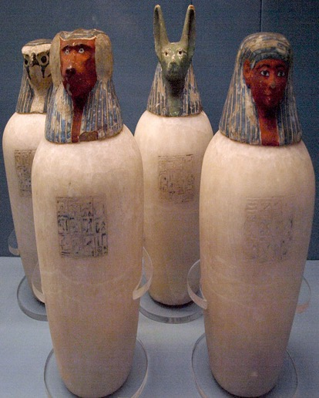
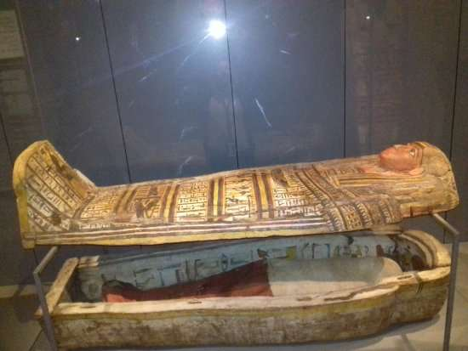
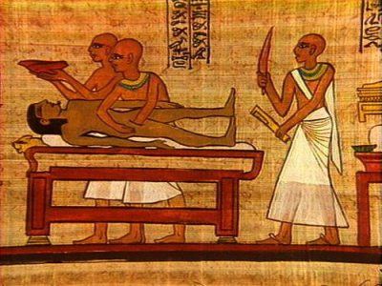
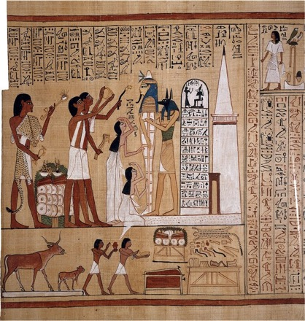
Sarcofago Con Mummia, Museo Egizio Torino
Vasi canopi provenienti dalla tomba di Neskhons, moglie d iPinedjem II, morta nel 981 a.C. (British Museum)
Rito dell'imbalsamazione
Papiro di Hunefer-
cerimonia dell'apertura della bocca

Slide 20
L'IDEA DELLA MORTE The Death
Gli Egiziani credevano che la vita potesse continuare nell'oltretomba, poichè l'uomo possiede degli elementi soprannaturali, comuni alla divinità, che permettono una vita senza fine:
l'akh, la forza divina, rappresentata dall'ibis-
il ba, l'anima, raffigurata come una fenice
il ka, lo spirito o la forza vitale.
La concezione egizia dell'aldilà ha subìto notevoli trasformazioni nel corso dei secoli. In epoca arcaica il mondo delle anime era considerato il cielo stellato (Duat), nel quale il dio solare passa navigando sulle sue barche. Verso la dodicesima dinastia il regno dei morti viene ubicato sotto terra e governato da Osiride.
Il passaggio al regno di Osiride il defunto doveva affrontare il rituale del giudizio dell'anima o psicostasia. Il suo cuore veniva pesato su una bilancia: se era leggero come la piuma di Maat, posta sull'altro piatto, Anubi lasciava il defunto nelle mani di Osiride, altrimenti il cuore era dato in pasto ad un coccodrillo.

Slide 21
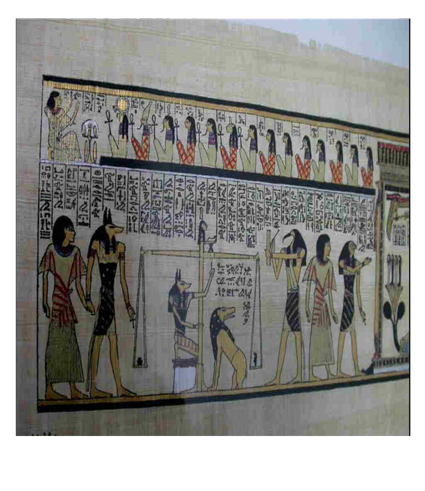
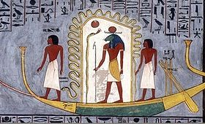
Nell'Antico Regno solo i re avevano diritto di raggiungere gli Dei, col tempo questo privilegio si estese anche altri uomini, tranne gli strati sociali inferiori.
Psicostasia, Museo Egizio, Torino
Ra che viaggia attraverso l'oltretomba sulla barca solare.eIllustrazione dal Libro delle Porte dipinto nella tomba d Ramses, Valle dei Re, Egitto

Slide 22
LE TOMBE GRAVES
La tomba non è solo un monumento per ricordare il defunto: essa era il luogo dove il corpo doveva conservarsi in eterno, assieme agli oggetti posseduti in vita, utilizzabili nell'esistenza ultraterrena.
La produzione artistica egizia, legata al potere regale, a quello sacerdotale e alla sfera funeraria, è opera di schiere di artigiani con altissima specializzazione nei diversi generi artistici che, pur nella naturale evoluzione dell’espressione figurativa, si esprimono all’interno di canoni prestabiliti e tramandati da una generazione all’altra.
In epoca storica le tombe egizie erano sostanzialmente di tre tipi:
l'ipogeo spesso identificato nella tomba rupestre scavata nella parete rocciosa,
la mastaba, costituita da una cappella sovrastante la camera sepolcrale sotterranea,
la piramide

Slide 23
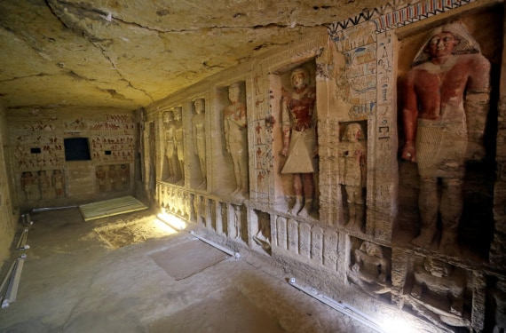
La preoccupazione per la propria tomba, le cure per quelle dei parenti, il rispetto per le tombe altrui, sono presenti allo spirito di ogni egiziano
“Fa eccellente la tua dimora nella necropoli e perfetta la tua sede nell'Occidente...la casa della morte serve alla vita”
(Hergedef , IV Dinastia)
Tomba di Wahtye, Saqqara, Egitto.

Slide 24
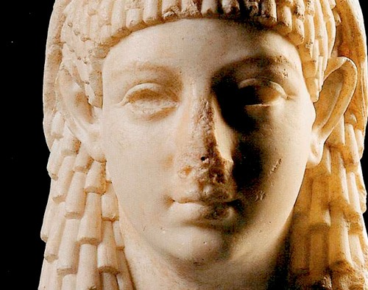
Il culto di Iside ISIS’s CULT in ROME: the temples
Il culto di Iside fu introdotto a Roma nel I sec. a.c., con qualche resistenza da parte dell'aristocrazia tradizionalista, cioè del Senato, che nel 53 a.c, giunse ad ordinare la demolizione dei sacelli privati costruiti dentro le mura.

Slide 25
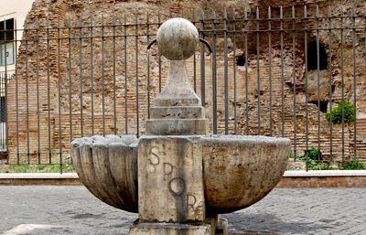
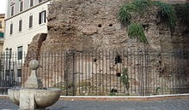
Piazza Iside, Rione Monti: la piazza Iside è alla confluenza delle vie: via Ludovico Muratori, via Pietro Verri, via Pasquale Villari, e della via Iside, che arriva fino a via Labicana.
L'ingresso alla parte interna era decorato con degli obelischi in granito rosso o rosa, importati nel I secolo ed eretti a coppie: ne sono stati rinvenuti dei ruderi, a pezzi e incompleti, nei pressi della basilica di Santa Maria sopra Minerva. Tra piazza Iside e via Pasquale Villari potrete ammirare sia i resti di questo antico tempio dedicato a Iside che una graziosa fontana.

Slide 26
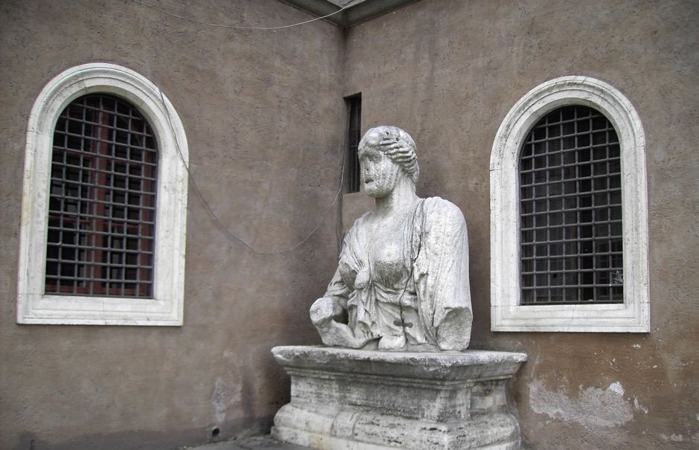
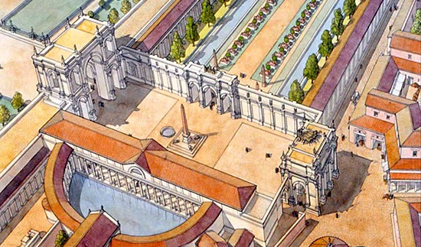
Il tempio di Iside al Campo Marzio (o Iseo Campense, in latino Iseum Campense) era un santuario dedicato alla dea Iside e al suo consorte Serapide, costruito a Roma nel Campo Marzio, tra il Saepta Iulia e il tempio di Minerva.
L'edificio fu distrutto da un incendio nell'80 e ricostruito da Domiziano; modifiche successive furono attuate da Adriano, mentre ad età severiana risale il restauro di gran parte delle strutture. La sopravvivenza del santuario è attestata fino al V secolo.

Slide 27
